Slide 1
Adattudomány Projekt Bemutató:
MTG Pakli Optimalizálása
Notes:
Következő dia: célkitűzés

Slide 2
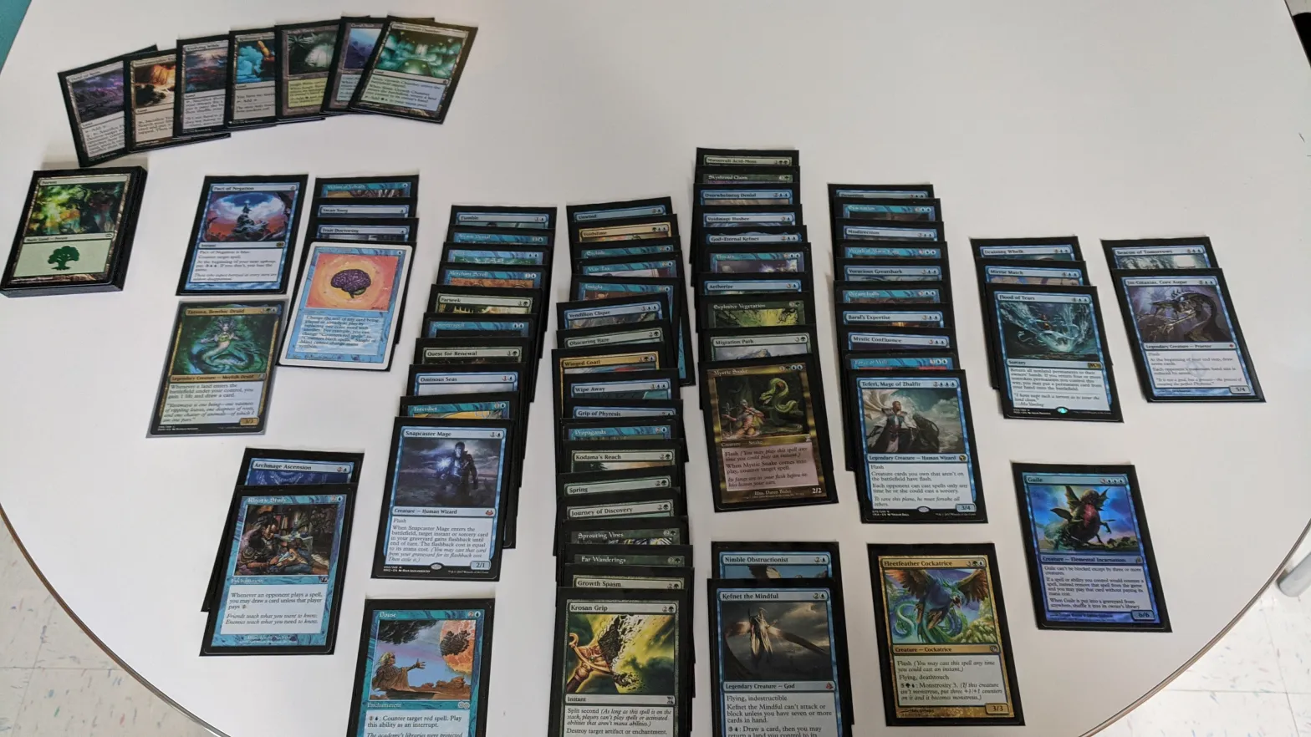
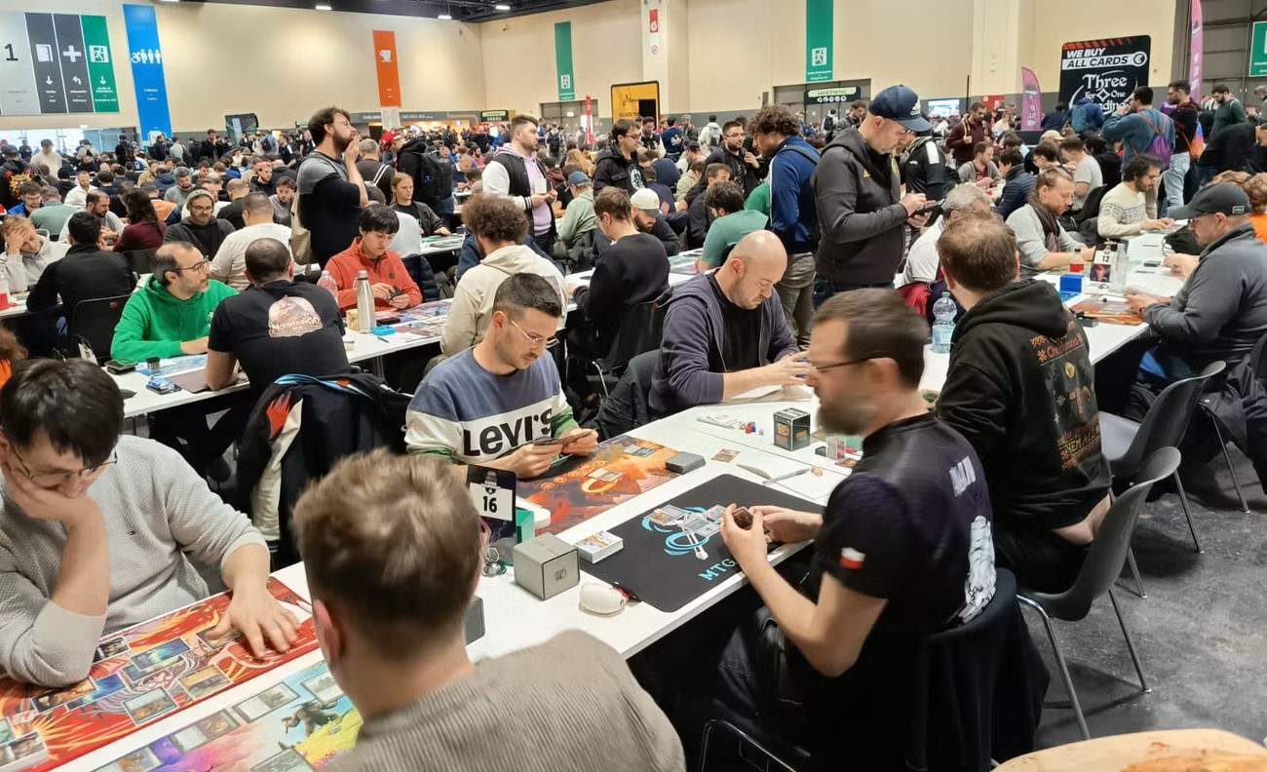
Célkitűzés
Adott típusú pakli optimalizálása
Notes:
Következő dia: felhasznált adatok

Slide 3
Felhasznált adatok
A kaggle.com két adathalmaza:
Általános kártyaadatbázis: https://www.kaggle.com/datasets/mylesoneill/magic-the-gathering-cards
Versenyeredmények: https://www.kaggle.com/datasets/camilonunez/magic-the-gathering-top8-some-decks-and-events
Notes:
Következő dia: versenyeredmények klaszterezése

Slide 4
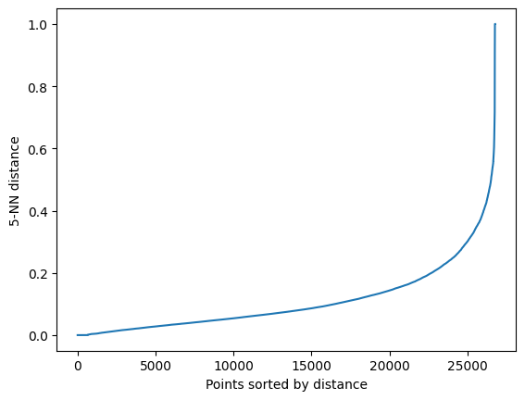
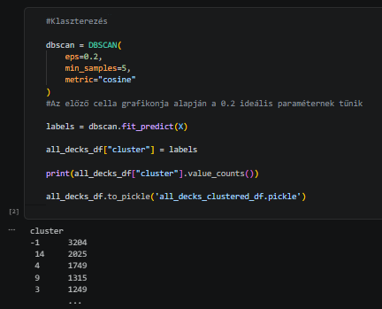
Versenyeredmények klaszterezése
Első lépésként, a keresési tér feltérképezése érdekében klaszterezzük a versenyeken játszott paklikat
Ehhez DBSCAN módszert használunk
A paklik távolságának meghatározása több módon is történhet…
A min_dist távolságparaméter kiszámításához plotoljuk a ponttávolságokat
És futtatjuk a DBSCAN-t
Notes:
Koszinusz-távolság alkalmasabb az Euklideszinél, mert a vektorok magas dimenziójúak, de ritkák, következő dia: klaszterek kiértékelése

Slide 5
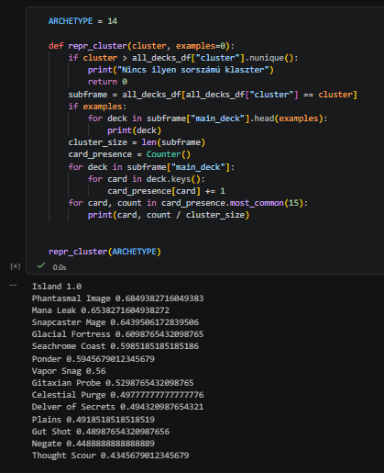
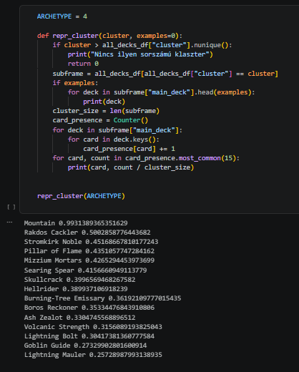
Klaszterek kiértékelése
Közelebbről megnézve a klasztereket, látható, hogy értelmesek
Notes:
Következő dia: kiindulási pont keresése

Slide 6
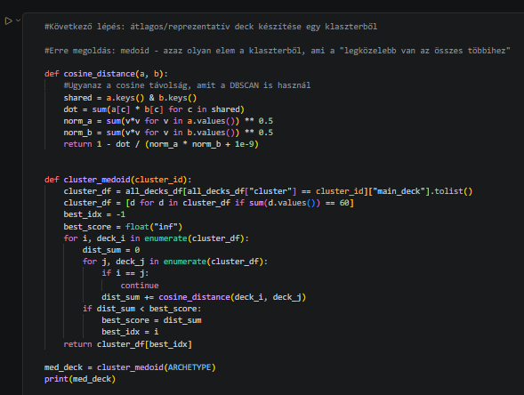
Kiindulási pont keresése
Medoid pakli = legközelebb van a többihez
Ez lesz a kiindulási pont a javító algoritmusnak
Notes:
Következő dia: fő módszer

Slide 7
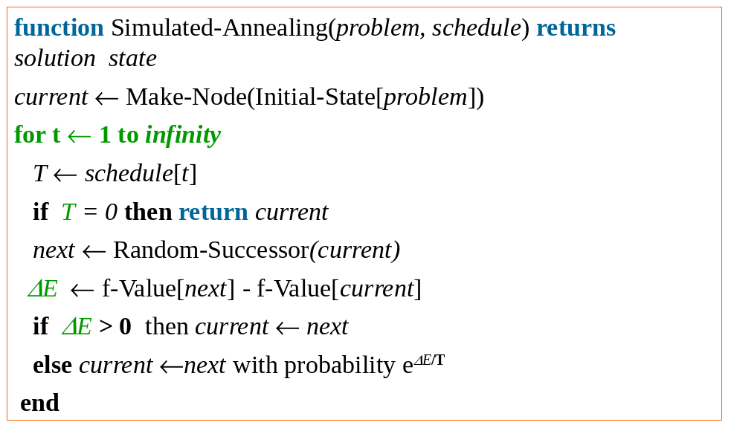
Fő módszer: Simulated Annealing
Notes:
Következő dia: hogy néz ez ki ebben az esetben?

Slide 8
Hogy néz ki ez ebben az esetben
A folyamat implementálása:
Kiindulunk a korábban meghatározott pakliból
Apró változtatást eszközölünk (mutate)
Kiértékeljük az új paklit (evaluate)
Összevetjük az új értéket a korábbival, és ha jobb, megtartjuk a változtatást
Illetve, ha rosszabb is, akkor is valamekkora eséllyel megtartjuk, hogy ne zárjuk el magunkat a későbbi esetleges javítás elől
Notes:
Következő dia: a mutate() fv.

Slide 9
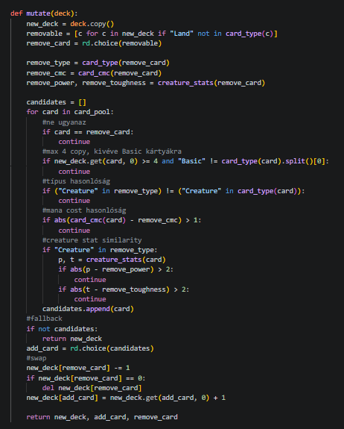
A mutate() függvény
Ez az a pont, ahol a legtöbbet segít a játék ismerete:
Hogyan ismerjünk fel rosszul teljesítő lapokat, amiket ki lehet venni?
A temérdek lap közül melyiket vegyük be?
Számtalan heurisztikát ki lehet találni.
Jelen változat kivesz egy véletlenszerű kártyát a pakliból, és egy „hasonló” kártyára cseréli az eredetivel megegyező klaszterben lévő paklik között népszerű lapok közül
Notes:
Követező dia: az evaluate() fv.

Slide 10

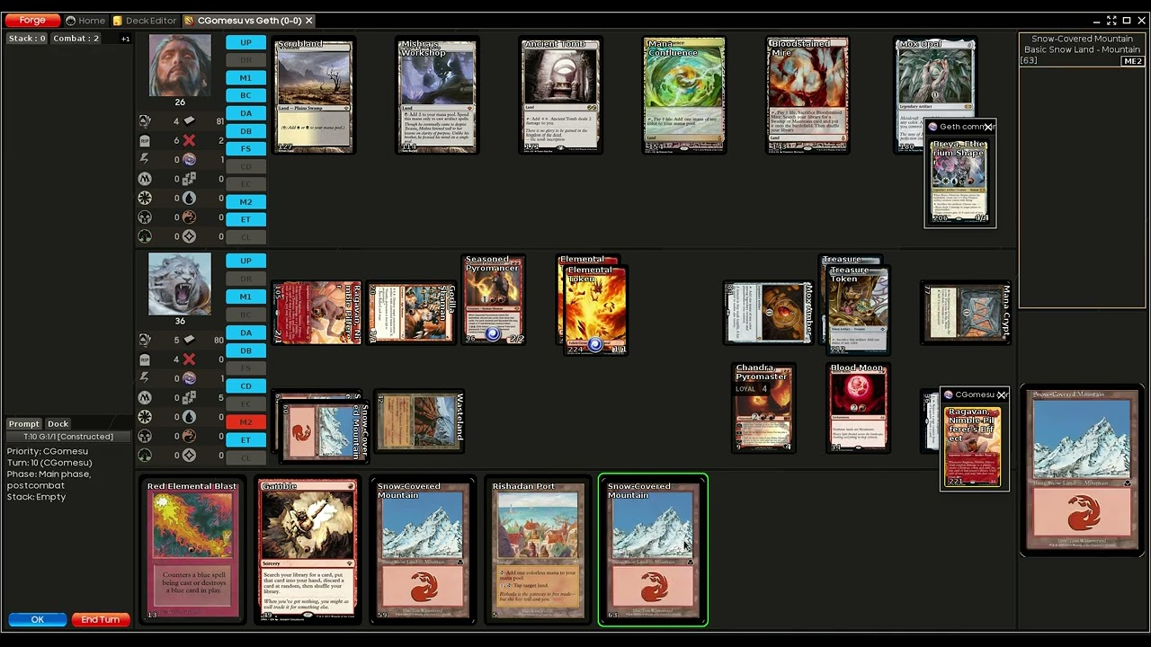

Az evaluate() függvény
A Forge nevű Open Source programot használjuk, ami képes AI vs AI meccseket játszani külsőleg megadott paklikkal
Sajnos lassú
Notes:
Következő dia: minisim evaluáció

Slide 11
Minisim evaluáció
A Forge megkerülése érdekében emellett egy kizárólag pythonon belüli szimulációs környezetet is használunk
Ez csak a játék legprimitívebb funkcióit képes modellezni
Éppen ezért nem olyan pontos, mint a Forge
Azonban rendkívül gyors
Notes:
Következő dia: eredmények

Slide 12
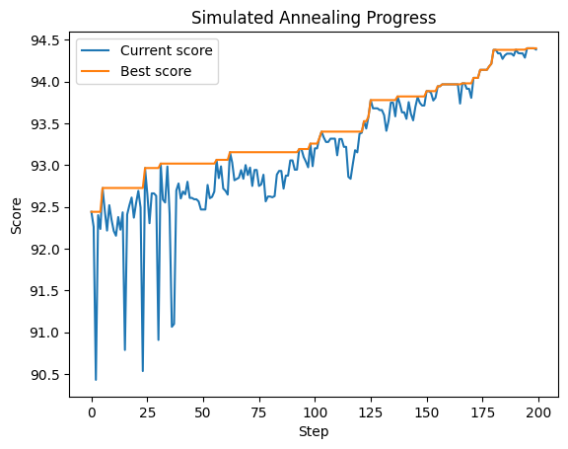
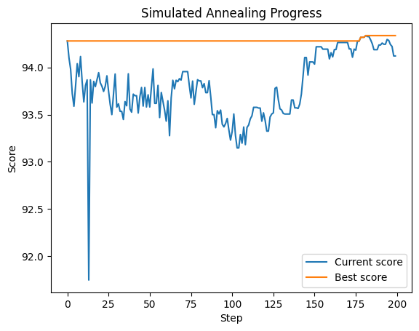
Eredmények
Elért score változása, először a mediod pakliból kiindulva, azután az első folyamat eredménypaklijával elindítva még egyszer a ciklust
Elsőben az eredmény kb. az elvárt: elején sok „kísérletezés”, aztán javulás
Látszik, hogy a másodikban (200 lépés után) már nehezen talál további javítást
Notes:
Következő dia: további fejlesztési lehetőségek

Slide 13
További fejlesztési lehetőségek
A mutate() függvény finomhangolása:
„Jobb” kártyák keresése
„Package”-ek cserélése
Szimulációs környezet pontosítása:
Mini szimulátor pontosítása
Jelenleg egy voltaképpen heurisztikus kombinációját használja a mini szimulációnak és a Forge-nak
A kettő megfelelő kombinációján még el lehetne gondolkodni
Notes:
Ez az utolsó dia

